Slide 1
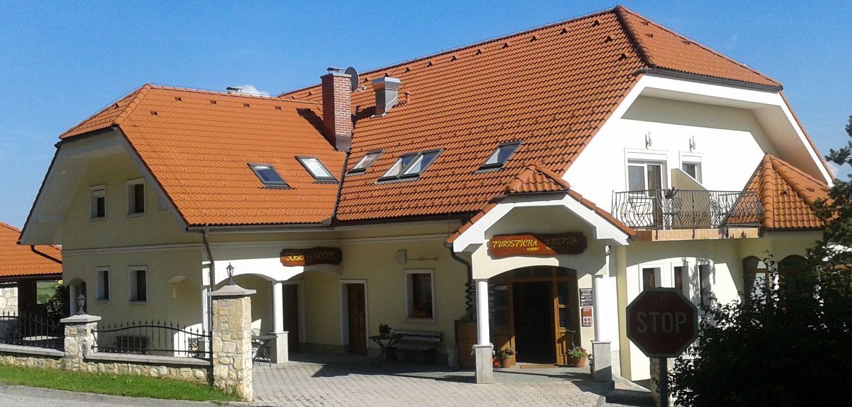
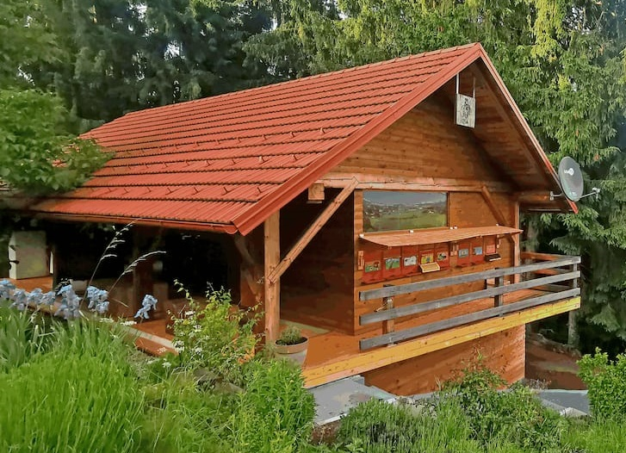
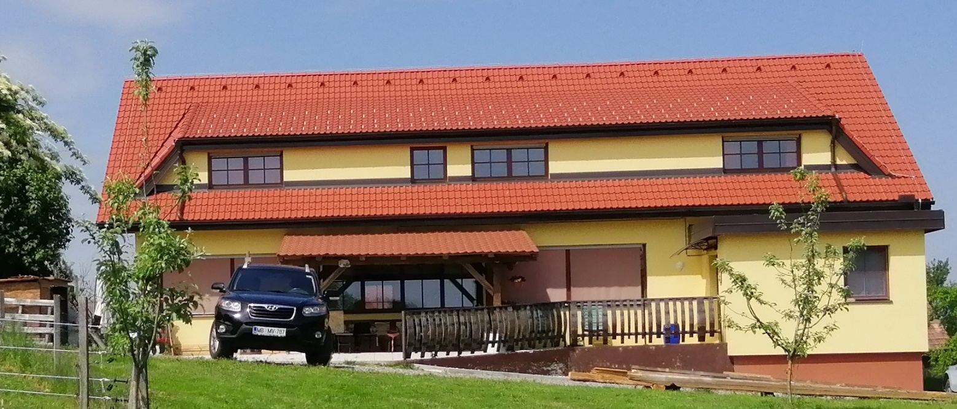
Identifikacija pogojev vključenosti uporabnika v programe (celo)dnevnega bivanja starejših na kmetiji
Vodilni partner: DEOS d.o.o.
Ostali člani partnerstva: Zavod Aktivna starost so.p., Senior turizem Mohorko, Turistična kmetija Grobelnik in Kmetija Cilenšek
Tip projekta: Pilotni projekt - v sklopu Javnega razpisa za podukrep 16.9
Tematika projekta: Bivanje samostojnih starejših oseb na turističnih kmetijah.
Obdobje trajanja projekta: 17.10.2019 – 17.10.2022
Višina odobrenih sredstev: 74.904,70 €
Praktični problem: ne obstaja sistem za ocenjevanje ustreznosti zdravstvenega stanja posameznika za bivanje starejšega na kmetiji.
Glavni cilj projekta je proučitev možnosti diverzifikacije kmetijskih dejavnosti na dopolnilne dejavnosti celodnevnega bivanja in dnevne oblike bivanja odraslih in starejših oseb.
Pričakovani rezultati so opredelitev smernic za bivanje starejših na kmetijah, opredelitev vstopnih pogojev ter načinov in metod spremljanja zdravstvenega stanja ter prehoda uporabnikov v druge storitve.
Pogled kmeta:
Kmetje bodo s sodelovanjem pri projektu pridobili možnost diverzifikacije nove dejavnosti na njihovi kmetiji in s tem dodatno možnost zaslužka ob tem pa tudi občutek, da delajo nekaj dobrega.
Pogled svetovalca:
Sodelovanje z uporabniki storitev turističnih kmetij, ustvarjanje pogojev za čim boljše bivanje starejših, omogočanje alternativne oblike bivanja za starejše, ki so še dovolj samostojni, da ne potrebujejo posebne zdravstvene pomoči.
Pogled raziskovalca:
Priložnost raziskati možnost alternativnih oblik bivanja starejših v Sloveniji. Deinstitucionalizacija in opredelitev smernic za bivanje in spremljanje zdravstvenega stanja ter prehoda uporabnikov v druge storitve (dom starejših, bolnišnica…).
DEOS d.o.o., Gmajna 7, 1357 Notranje Gorice (kontaktna oseba: Elena Šabec, elena.sabec@deos.si )
Spletna stran projekta: https://www.deos.si/bivanje-starejsih-na-kmetiji/

